Slide 1
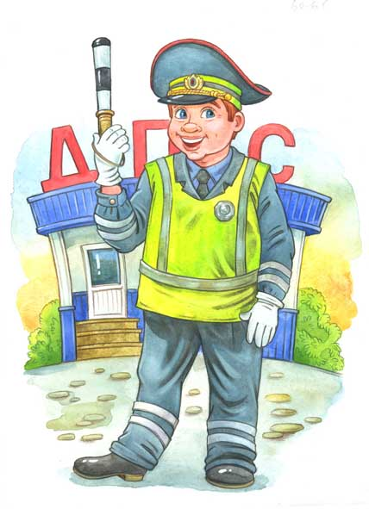
Помощники на дороге.

Slide 2
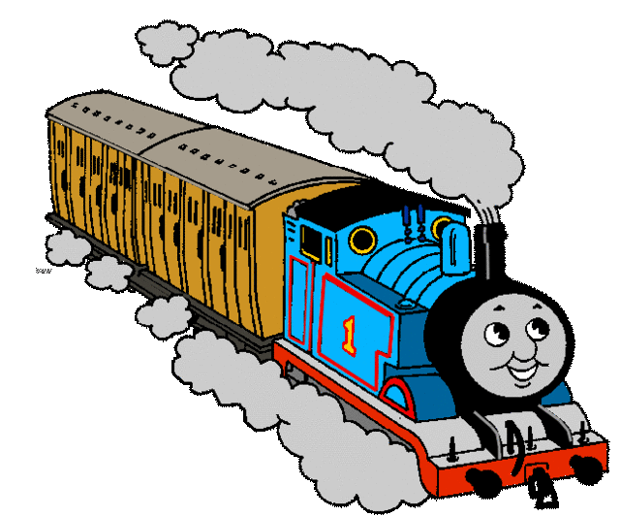
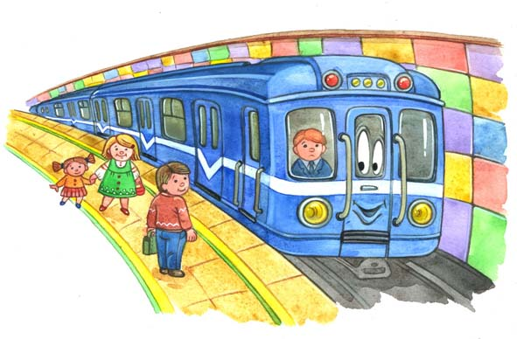
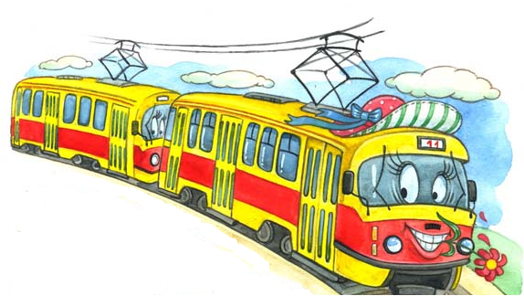
Братцы в гости снарядились, Друг за друга уцепились, И помчались в путь далек, Лишь оставили дымок.
нет
нет

Slide 4
нет
Дом по улице идет,
В магазин он хлеб везет
Не на курьих тонких ножках,
А в резиновых сапожках
нет

Slide 6
Я мчусь с сиреной на пожар, Везу я воду с пеной, Потушим вмиг огонь и жар, Мы быстры, словно стрелы.
нет
нет

Slide 8
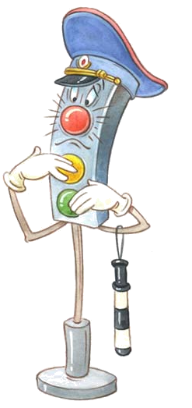
Зорко смотрит постовой За широкой мостовой. Как посмотрит глазом красным – Остановятся все сразу
нет

Slide 10
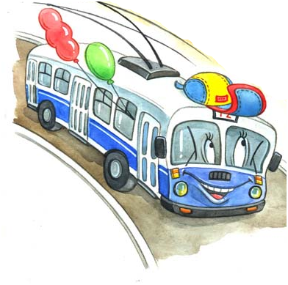
Спозаранку за окошком Стук, и звон, и кутерьма. По прямым стальным дорожкам Ходят красные дома.
нет
нет
нет

Slide 12
нет
нет
Там, где строят новый дом, Ходит воин со щитом. Где пройдёт он, станет гладко, Будет ровная площадка.
нет

Slide 14
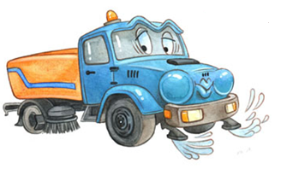
нет
Бывают ли у дождика Четыре колеса? Скажи, как называются Такие чудеса?
нет

